Slide 1
فوائد الشطائر و مكوناتها
الطالبة ماريا الحدادين

Slide 2
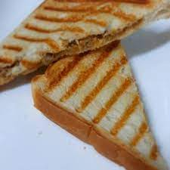
فوائد الشطائر
تساعد على الحفاظ على مستويات سليمة من الكوليسترول، الدهون وسكر في الدم وتجلب خفض في خطر تطور الإصابة بداء السكري من النوع 2، ولها أيضًا خصائص مضادة للالتهابات.

Slide 3
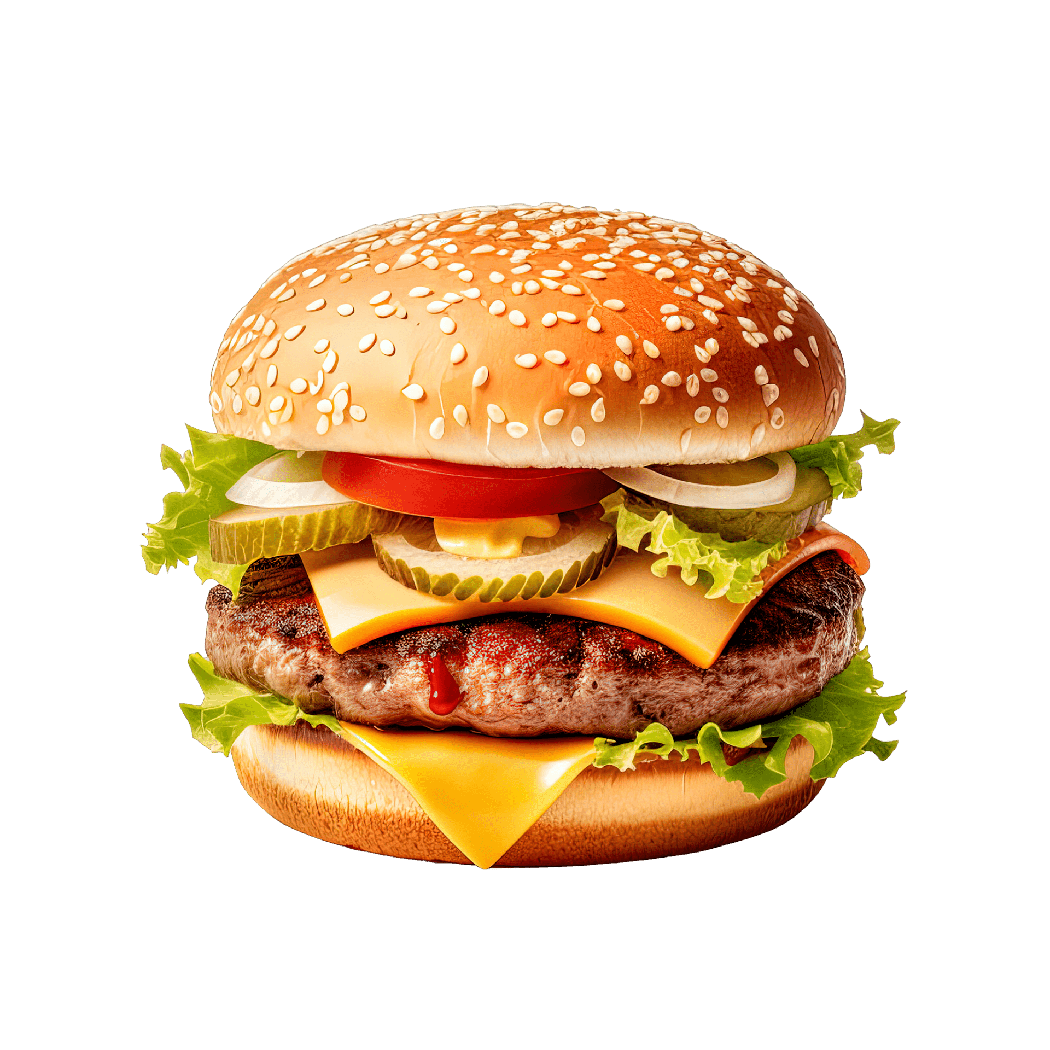
مكونات الشطيرة (البرغر)
أولاً: الخبز
ثانيًا: اللحم أو الدجاج
ثالثًا: الخس
رابعًا: البندورة
خامسًا: الكاتشب
سادسًا: الجبنة

Slide 4
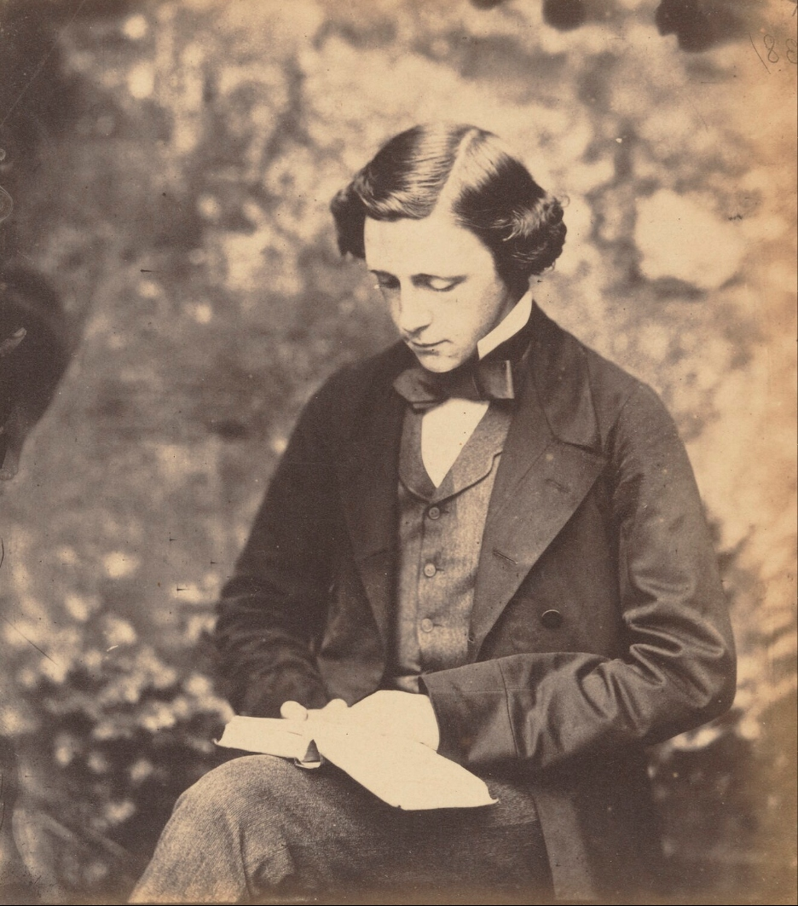
لماذا تم تسميى البرغر بهذا الاسم
نسبة إلى مدينة هامبورغ الألمانية حيث كان يقدم منذ مئات السنين الرغيف الصغير وبداخلها قطعة لحم دائرية وبذلك نسبت إلى اسم ةهذه المدين.

Slide 5
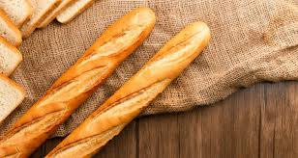
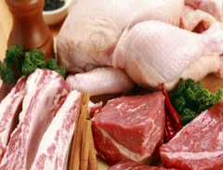
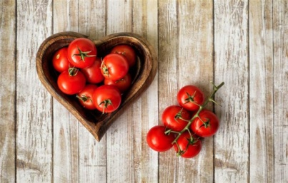
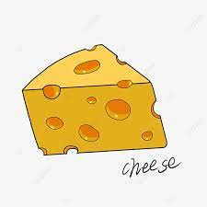
فوائد شطيرة البرغر
لتحسين عملية الهضم وصحة الأمعاء، بالإضافة إلى إدارة الوزن . | الخبز
يزود الجسم بالبروتينات التي تساعد على الشعور بالشبع. | اللحم و الدجاج
يحتوي الخس على كميات جيدة من فيتامين سي المعروف بقدرته على تعزيز مناعة الجسم، والوقاية من الإنفلونزا ونزلات البرد. | الخس
الحفاظ على قوة العظام: فالطماطم تحتوي على كمية كبيرة من الكالسيوم وفيتامين ك الضرورية لتقوية العظام، وزيادة سمكها، ومنع هشاشة العظام. | البندورة
يحمى خلايا الجسم من ضرر الجذور الحرة . | الكتشب
مصدر غني بالكالسيوم وقد يساهم في تقوية الأسنان . | الجبنة

Slide 6
المصدر
Google www.dietcafe.com

